Slide 1
DOMEIN:
LAND- EN TUINBOUW

Slide 2



3 FINALITEITEN
DOMEINGEBONDEN DOORSTROOM - D → hoger onderwijs
  theoretische studierichtingen, nadruk op specifiek domein
  doorstromen naar academische en professionele bacheloropleidingen
DUBBELE FINALITEIT - D/A → hoger onderwijs of arbeidsmarkt
  toegepaste studierichtingen met arbeidscompetenties
  doorstromen naar professionele bacheloropleidingen en graduaatsopleidingen of naar arbeidsmarkt.
ARBEIDSMARKT - A → arbeidsmarkt
  arbeidscompetenties
  voorbereiden op werken

Slide 3

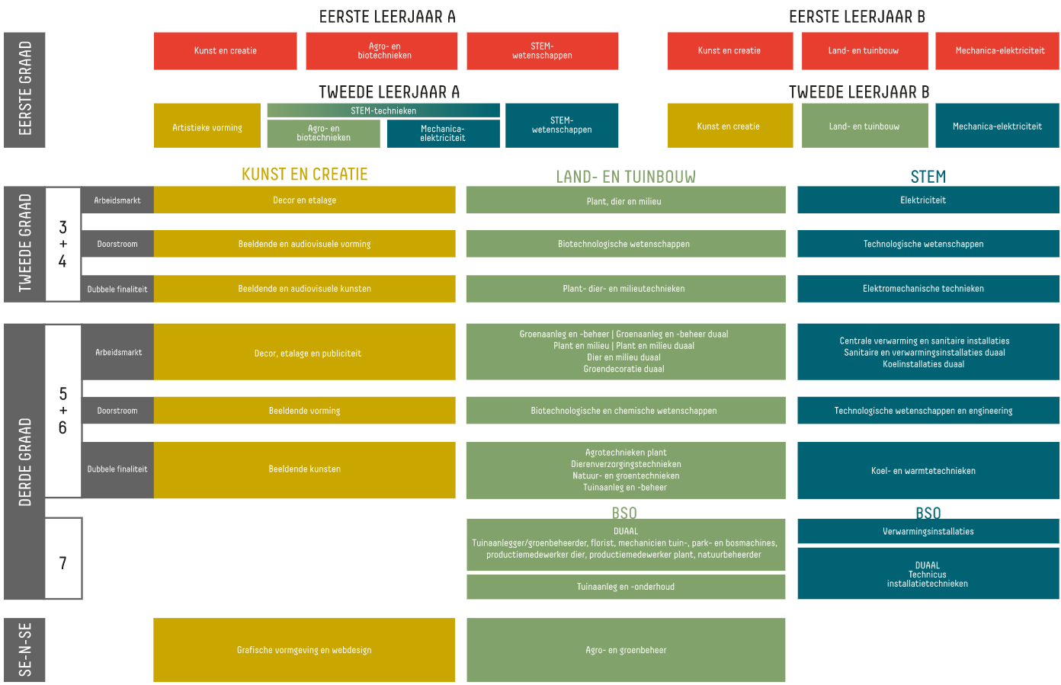
Overzicht

Slide 4
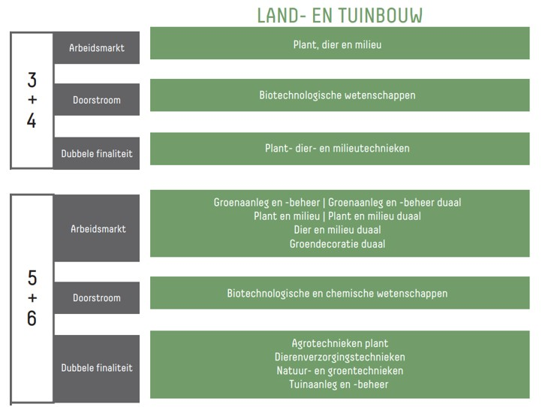

Slide 5
VOOR WIE?
Focus op aanleg, onderhoud en beheer van tuinen.
Combinatie van praktijk en theoretische onderbouw
Geschikt voor creatieve en nauwkeurige mensen die graag met planten en techniek werken!

Slide 6

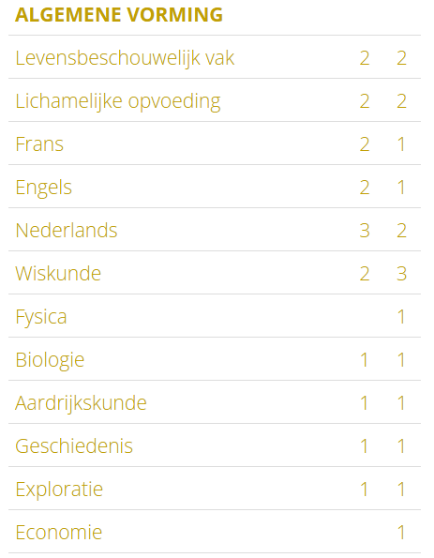
ALGEMENE VORMING
Notes:
Bart

Slide 7
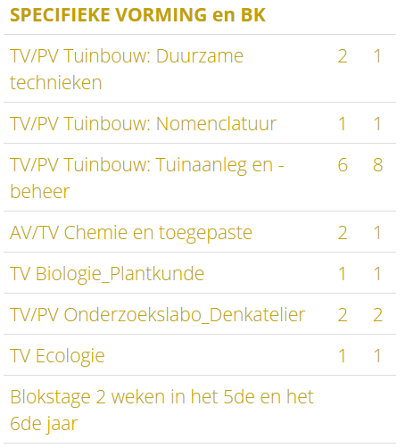
SPECIFIEKE VORMING

Slide 8
DUURZAME TECHNIEKEN
Herkennen en bestrijding van ziektes & plagen
Fytolicentie P2: correct omgaan met gewasbeschermingsmiddelen.
Duurzame onkruidbestrijding
Agro-ecologie en duurzaamheid. Gericht op bodembeheer, biodiversiteit en ecologisch evenwicht.
Waterbeheer: Regenwateropvang en hergebruik, druppelirrigatie en efficiënte bewateringstechnieken.
Bodemgezondheid: gebruik van compost en organische meststoffen. Vermijden van bodemverdichting en erosie.
…..

Slide 9
NOMENCLATUUR
Herkenning (blad, bloem, schors, tak, groeivorm) en toepassing (haag, bodembedekker, schaduwplanten, …. van meest gebruikte sierplanten.
Classificatie en naamgeving
Groei en standplaats (bodemsoort, pH-waarde, lichtbehoefte, waterbehoefte, winterhardheid)
Biodiversiteit in tuinen, gebruik van inheemse planten, aanleg van bloemenweides en bij-vriendelijke tuinen.
……

Slide 10
TUINAANLEG EN –BEHEER
Beplanting aanleggen volgens een beplantingsplan
Verhardingen plaatsen (klinkers, boordstenen, hout, natuursteen, …)
Tuinverlichting en (zwem)vijvers aanleggen
Onderhoudstaken: hagen scheren, snoeien, gazon maaien, ….
Werken met een laser voor hoogtebepaling
…...

Slide 11
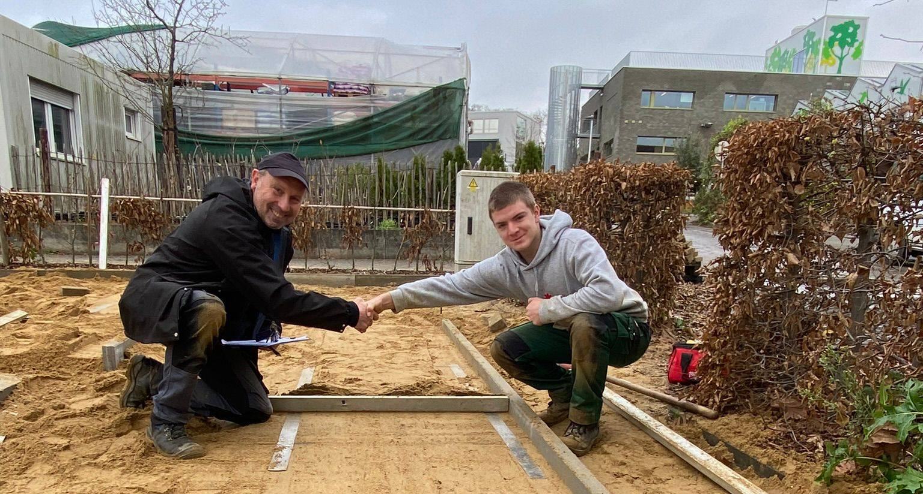
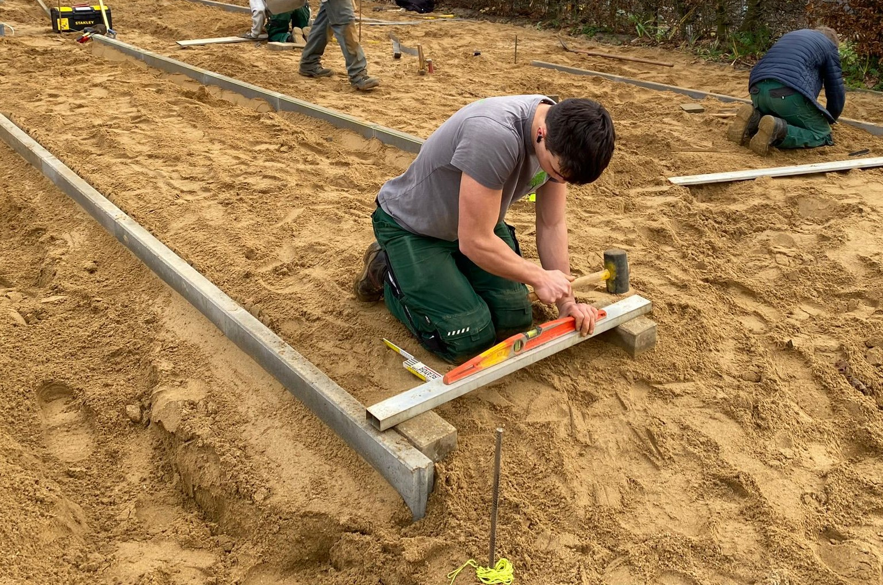
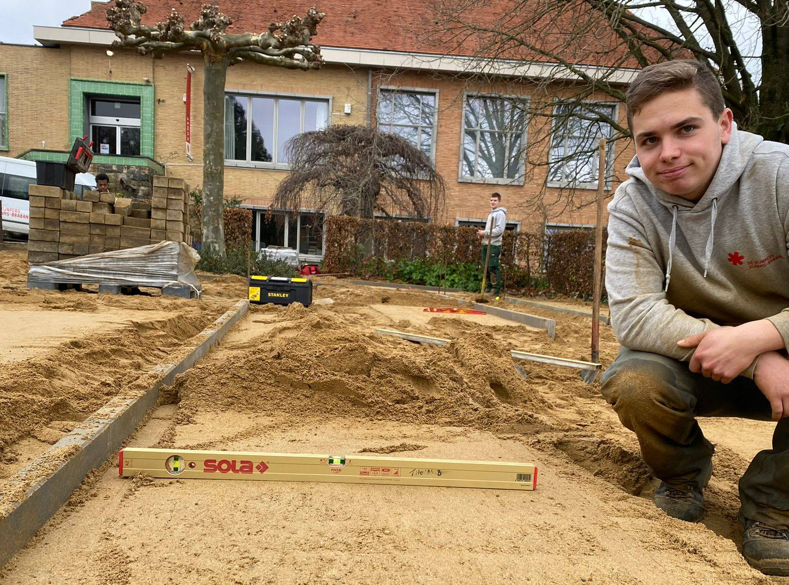

Slide 12
CHEMIE EN TOEGEPASTE
Bodemchemie & voedingstoffen
Bodemstructuur & samenstelling (zand, leem, klei, humus) + CEC (Cation Exchange Capacity) vermogen van bodem om voedingsstoffen vast te houden
pH-waarde & bodemgezondheid
Meststoffen en Nutriëntenbalans
Chemische bodembehandeling & gewasbescherming
Waterchemie (pH van water, effect op bodemverzuring, …)
…..

Slide 13
BIOLOGIE PLANTKUNDE
Plantenanatomie: Studie van de interne structuur van planten.
Plantenecologie: Analyseert hoe planten zich aanpassen aan hun omgeving en hun interacties met andere organismen en het milieu.
Plantenfysiologie: Bestudeert de werking van plantencellen en organen, zoals fotosynthese, ademhaling en waterhuishouding.

Slide 14
BIOLOGIE PLANTKUNDE
Plantensystematiek: Classificeert en groepeert planten op basis van overeenkomsten en verschillen.
Plantengenetica: Onderzoekt de genen en erfelijkheid in planten.

Slide 15
ONDERZOEKSLABO DENKATELIER
Richt zich op innovatie, duurzaamheid en ecologie in groenbeheer.
Onderzoeksvragen:
Welk invloed heeft compost op microbiële activiteiten?
Hoe beïnvloeden mycorrhiza-schimmels de plantengroei en bodemgezondheid?
Kan AI-gebaseerde bewatering het waterverbruik optimaliseren?
Kunnen drones toegepast worden voor inspecie en monitoring van groenprojecten?

Slide 16
STEM / DENKATELIER
Tuinaanleg
denkatelier
Duurzame technieken
Nomen-clatuur & ecologie
Chemie & Biologie toegepaste
Tuinaanleg en -beheer

Slide 17
ECOLOGIE
Ecologische niveaus: interacties tussen organismen en hun omgeving (individu, populatie, ecosysteem).
Energie en Voedselwebben: energiedoorstroming via producenten, consumenten en reducenten.
Invloed van de Mens: impact op biodiversiteit, klimaat en ecosystemen.
Duurzaamheid en Behoud: strategieën voor milieubehoud en duurzame ontwikkeling.

Slide 18
PROJECTWEEK
1 week per jaar: aan een blijvend project op de schoolcampus of extern.
Praktijktoepassing: Hands-on ervaring met tuinontwerpen, beplanting en aanleg- en onderhoudstechnieken
Bezoeken: Excursies naar tuinbedrijven, kwekerijen en aanlegprojecten om werkmethoden en trends te ontdekken
Leerdoelen: Vergroten van kennis

Slide 19
VOORBEELDEN PROJECTWEEK
Pad leggen met grasdallen
Plaatsen van omheining
Aanleg van een groendak
Aanleg van een zwemvijver
…………

Slide 20
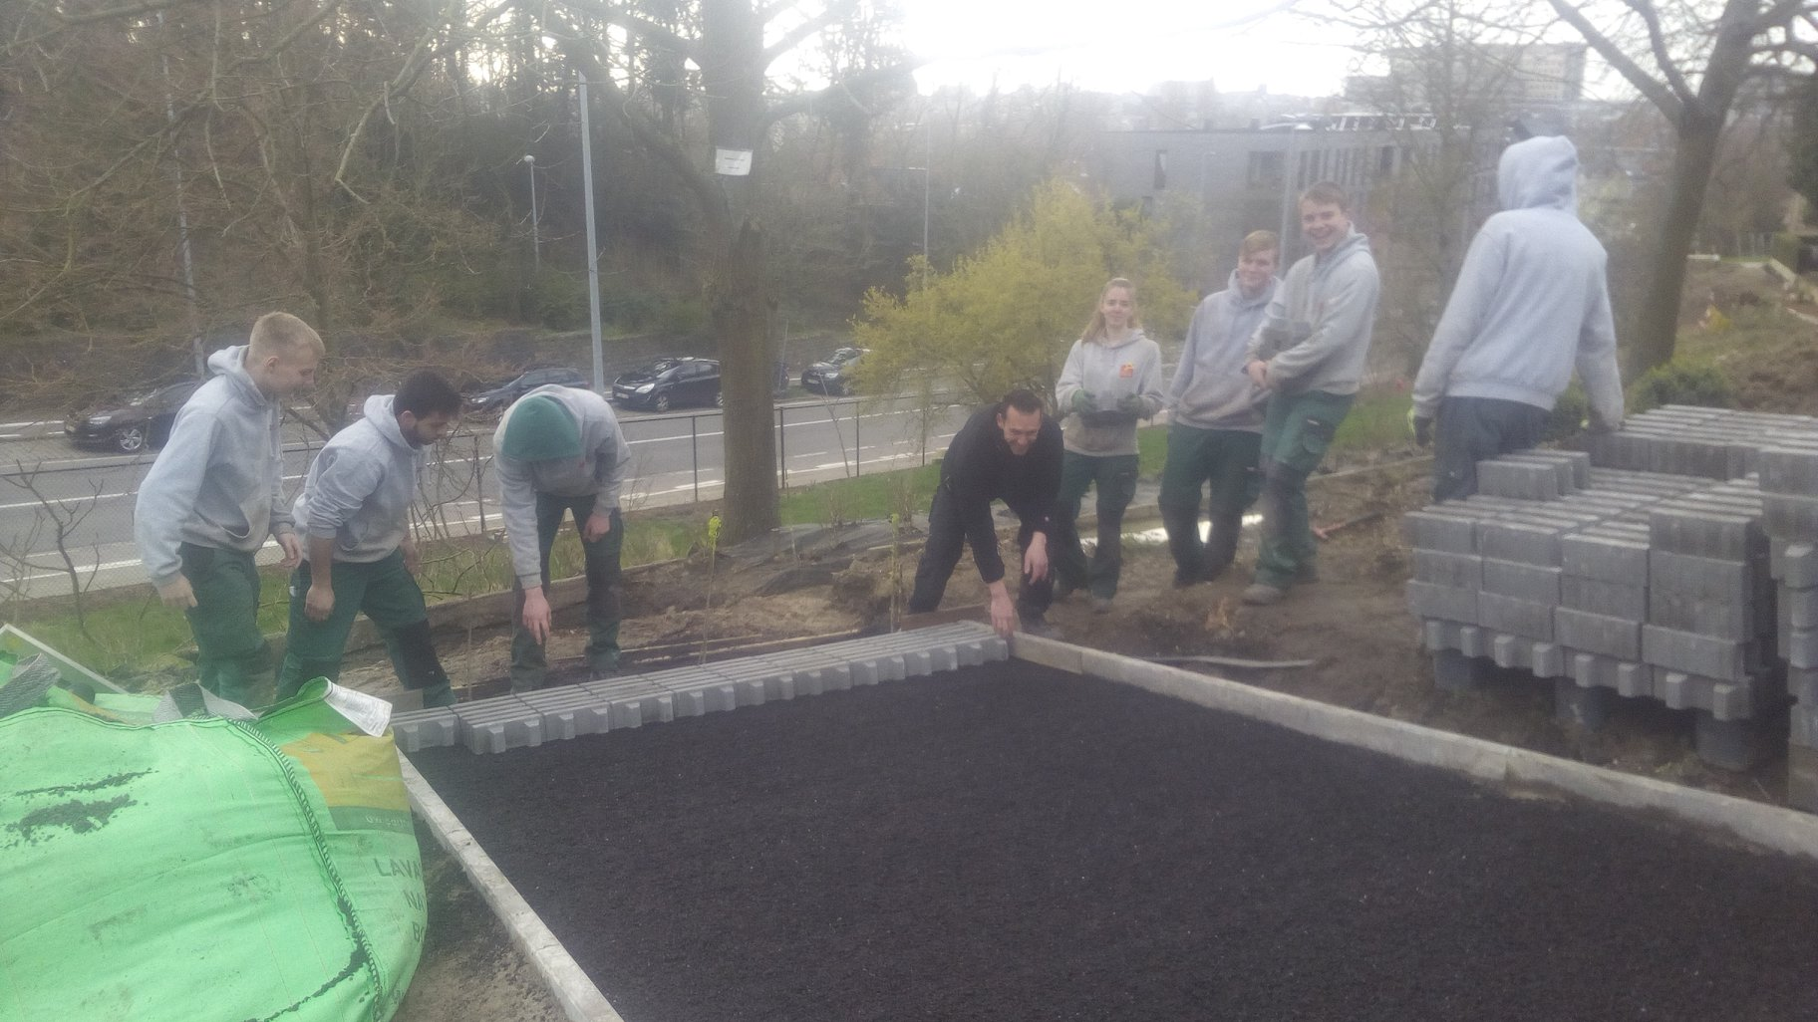
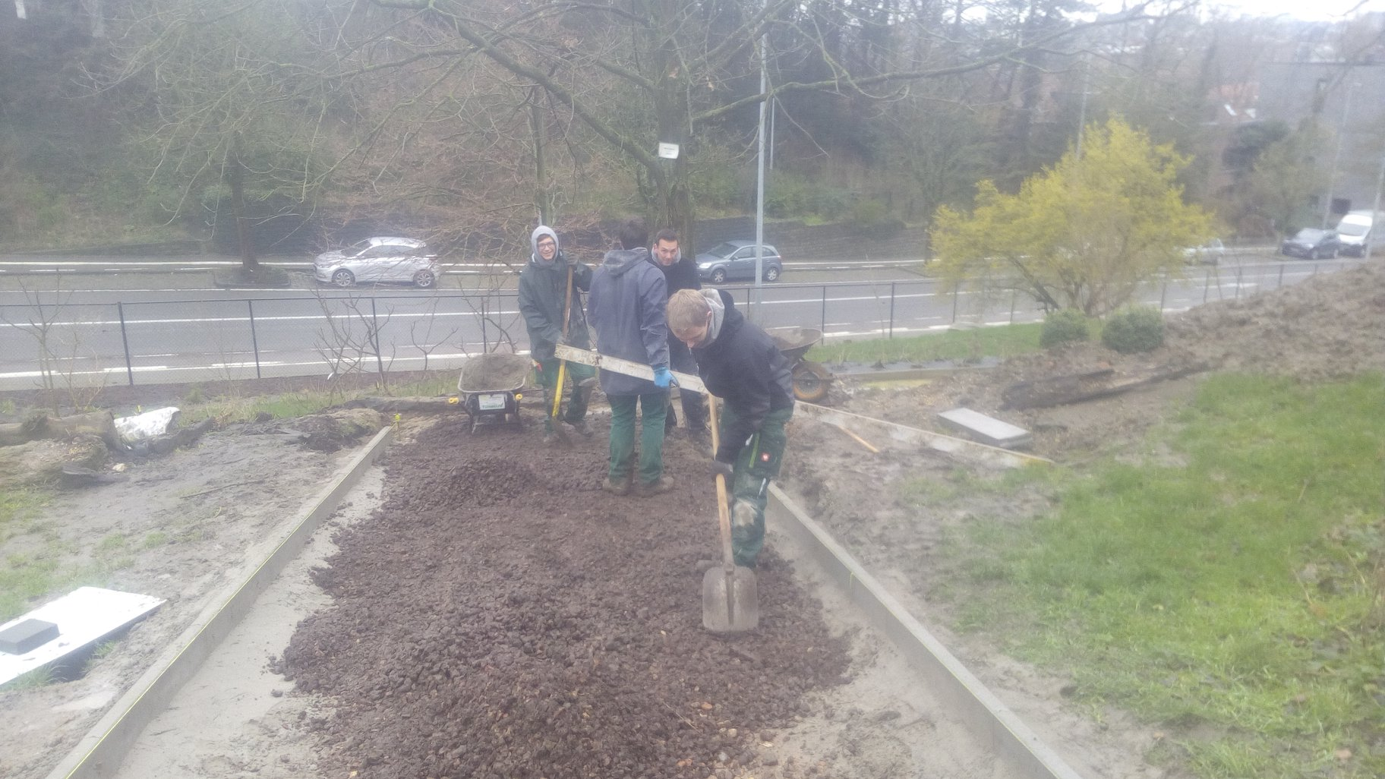
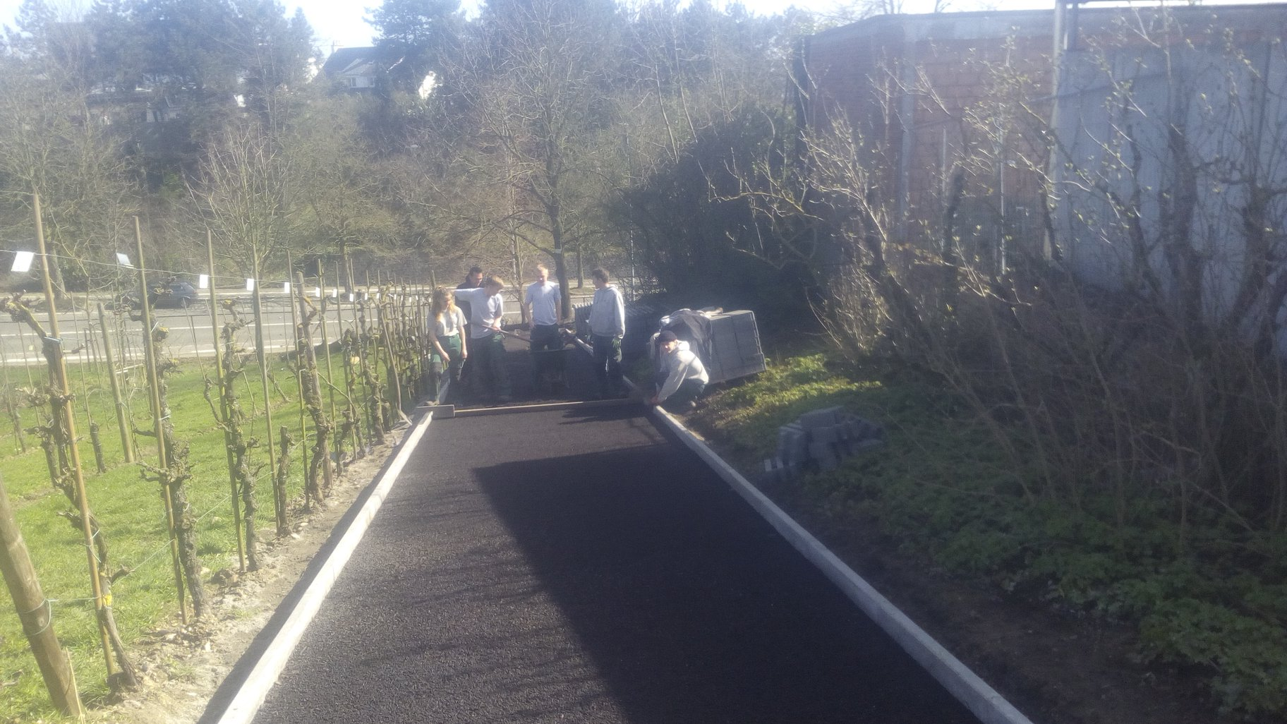
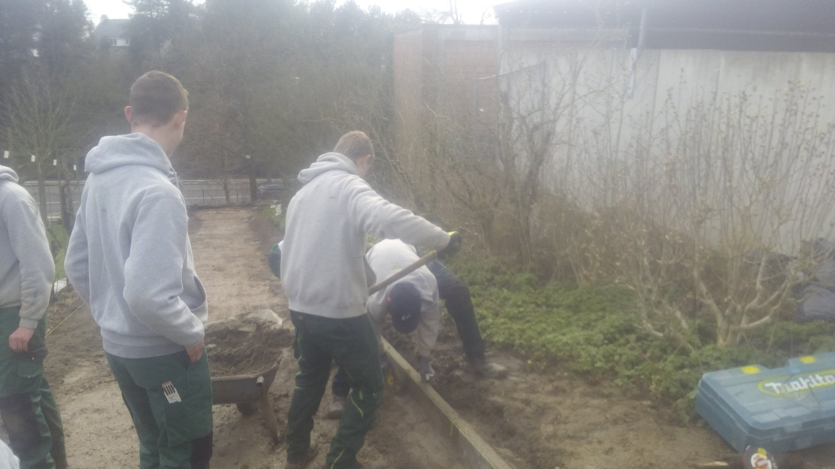
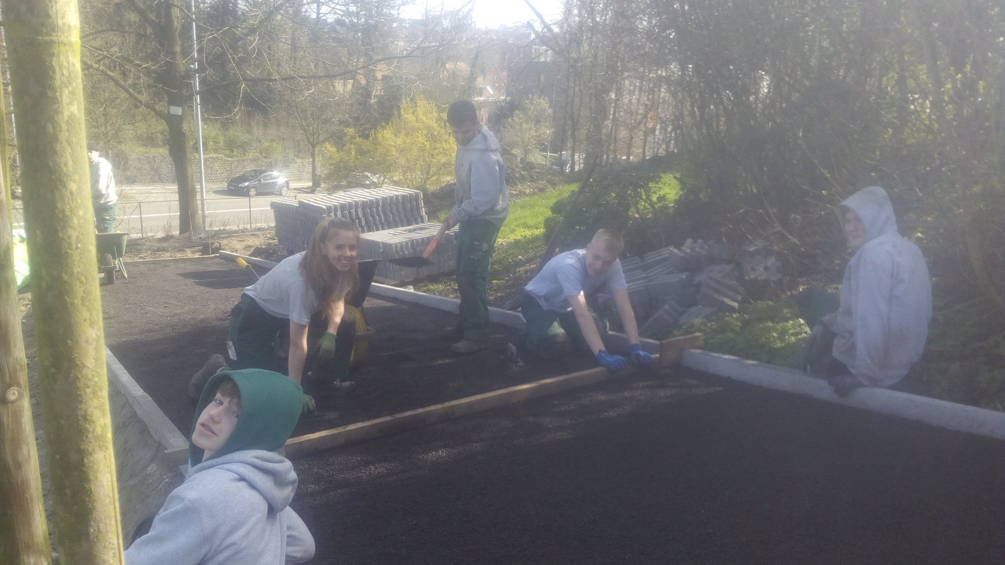

Slide 21
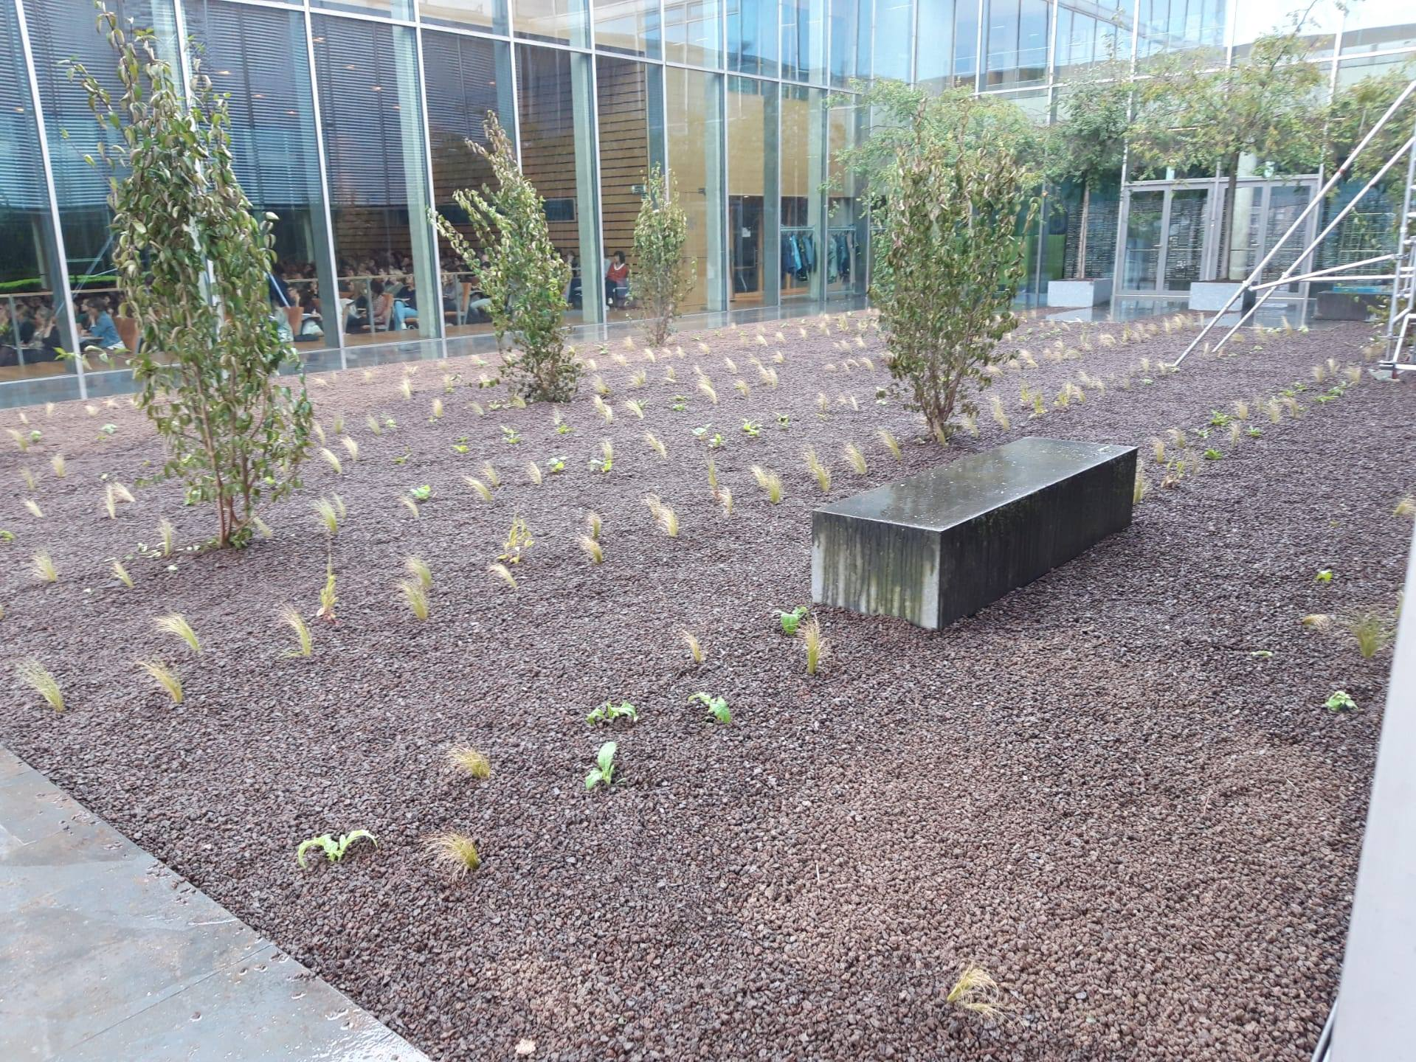
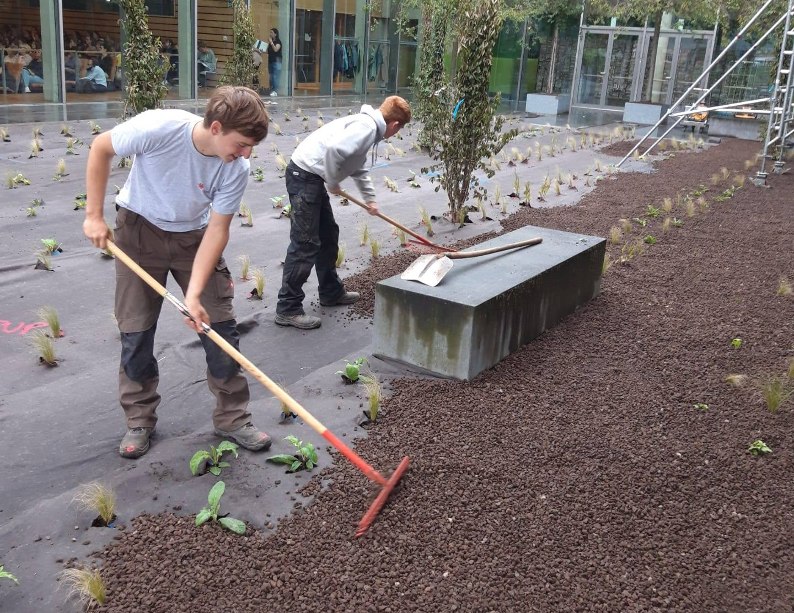
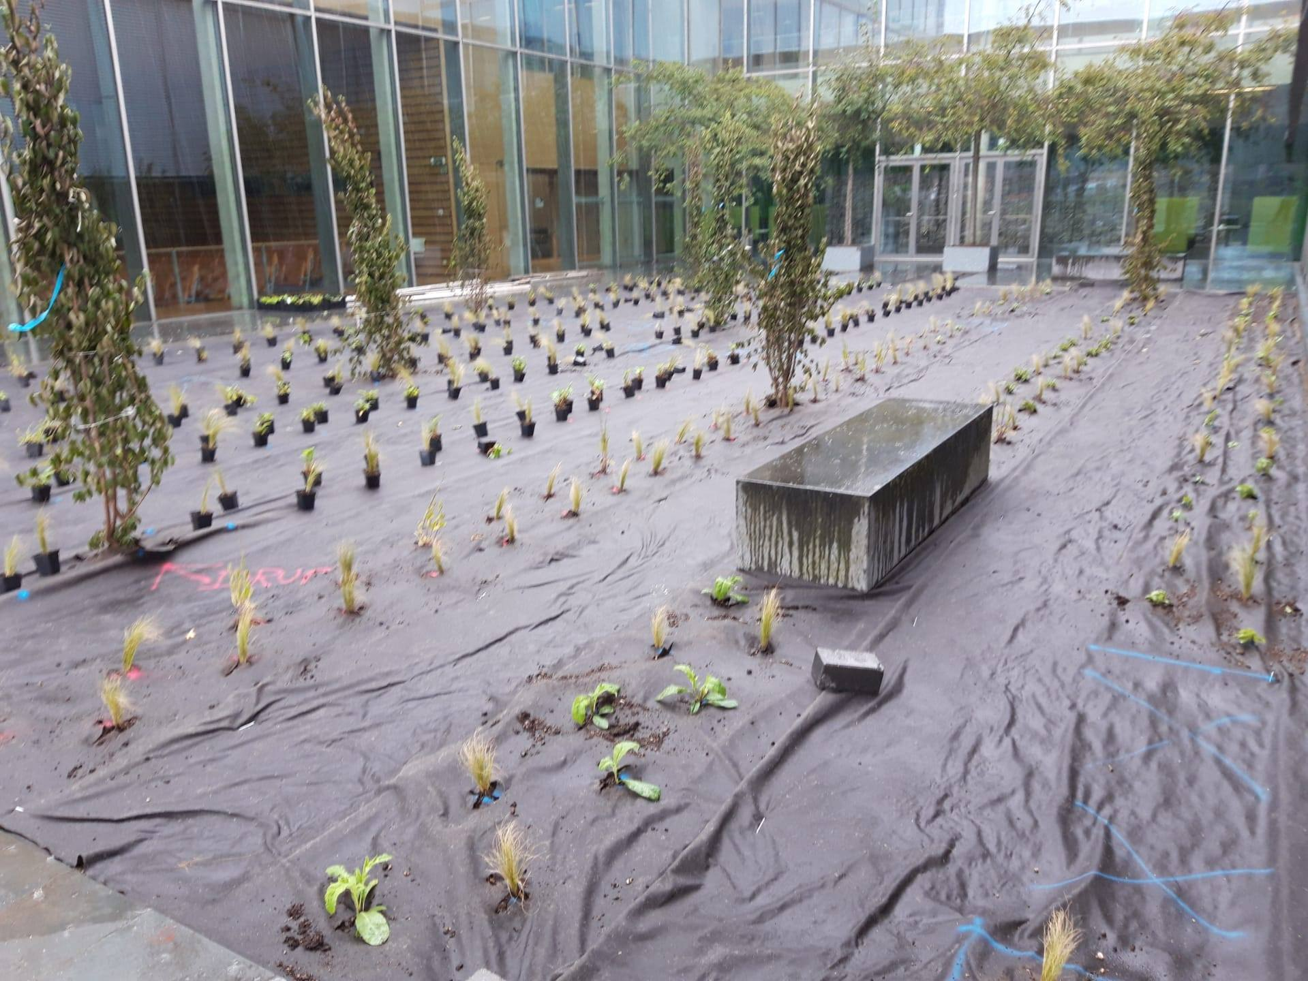
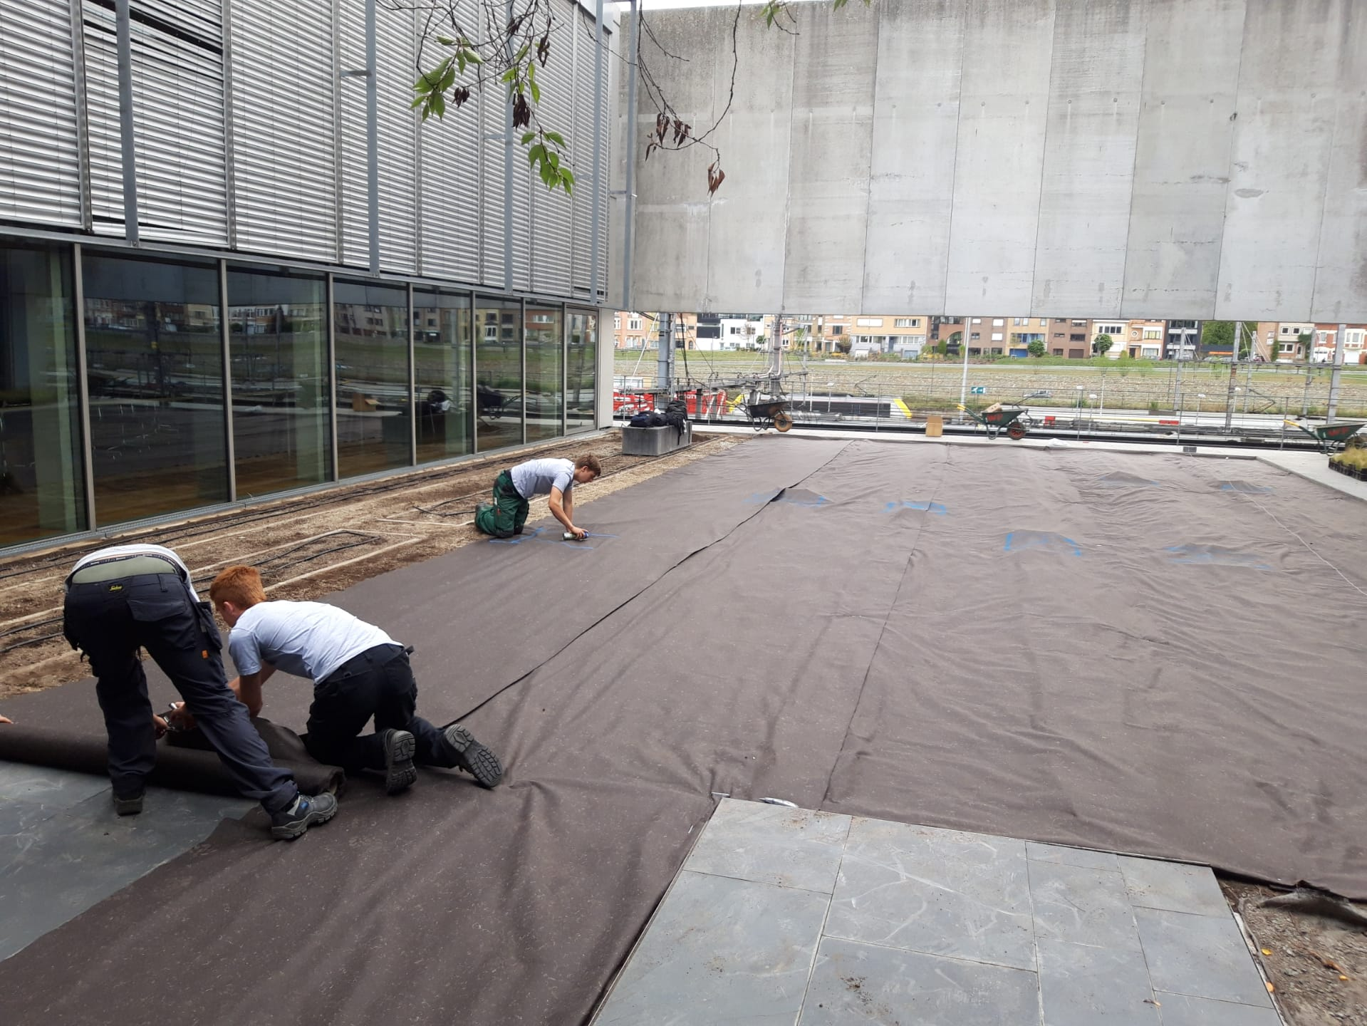
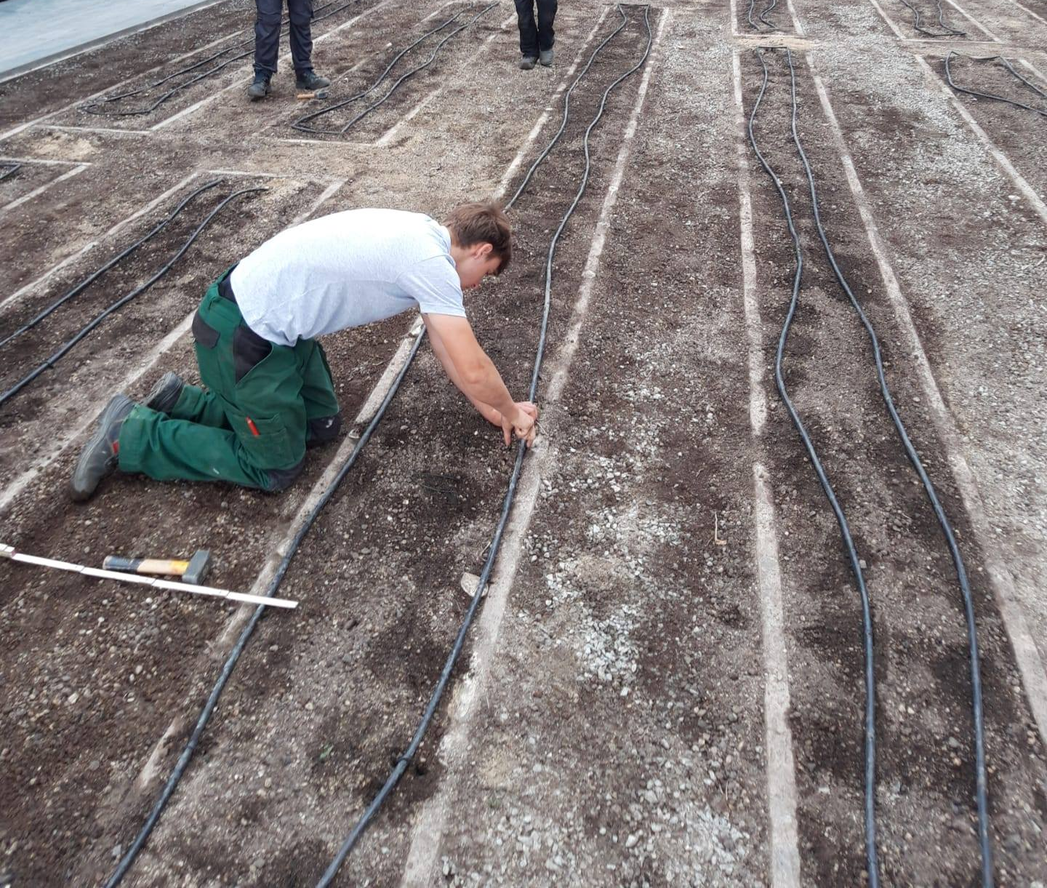
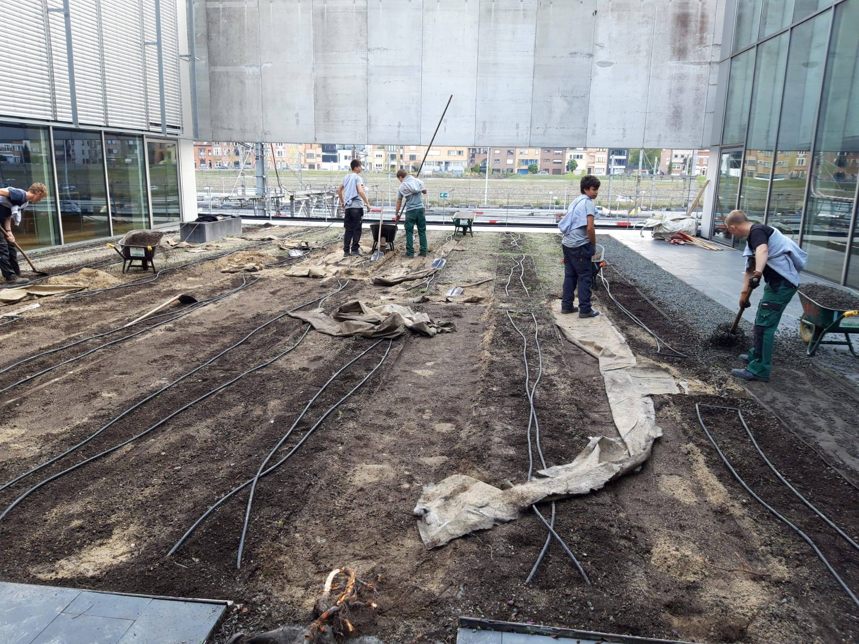
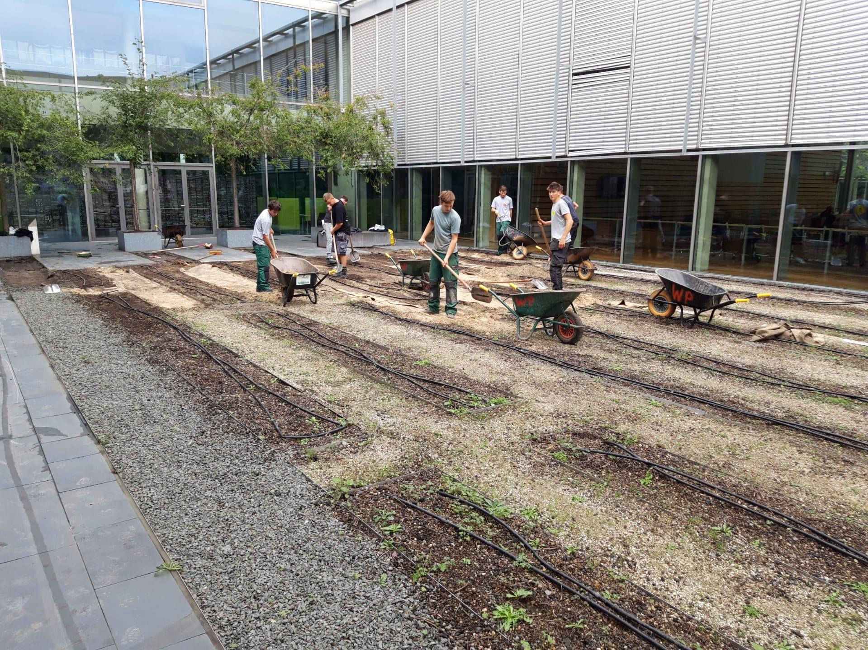

Slide 22
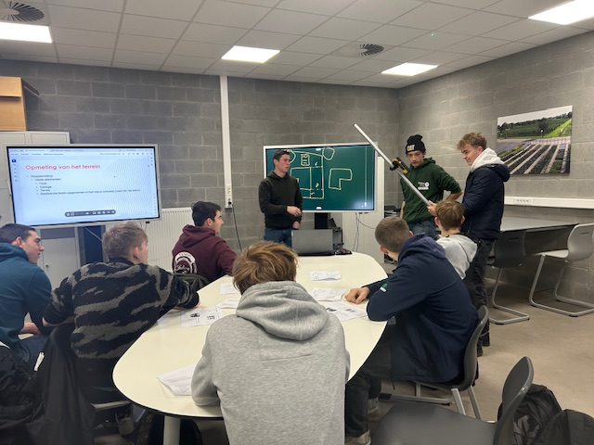
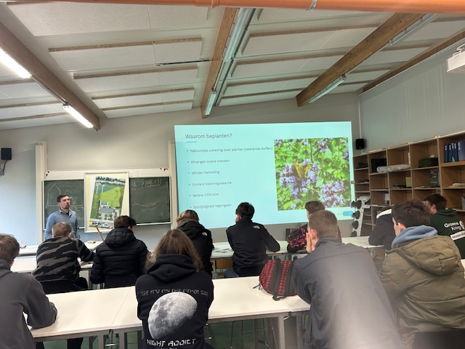
BEZOEK AAN HOGESCHOLEN
twee boeiende workshops: 'Water in de tuin en wadi’s' en 'kennismaking met tuinontwerpen'.

Slide 23
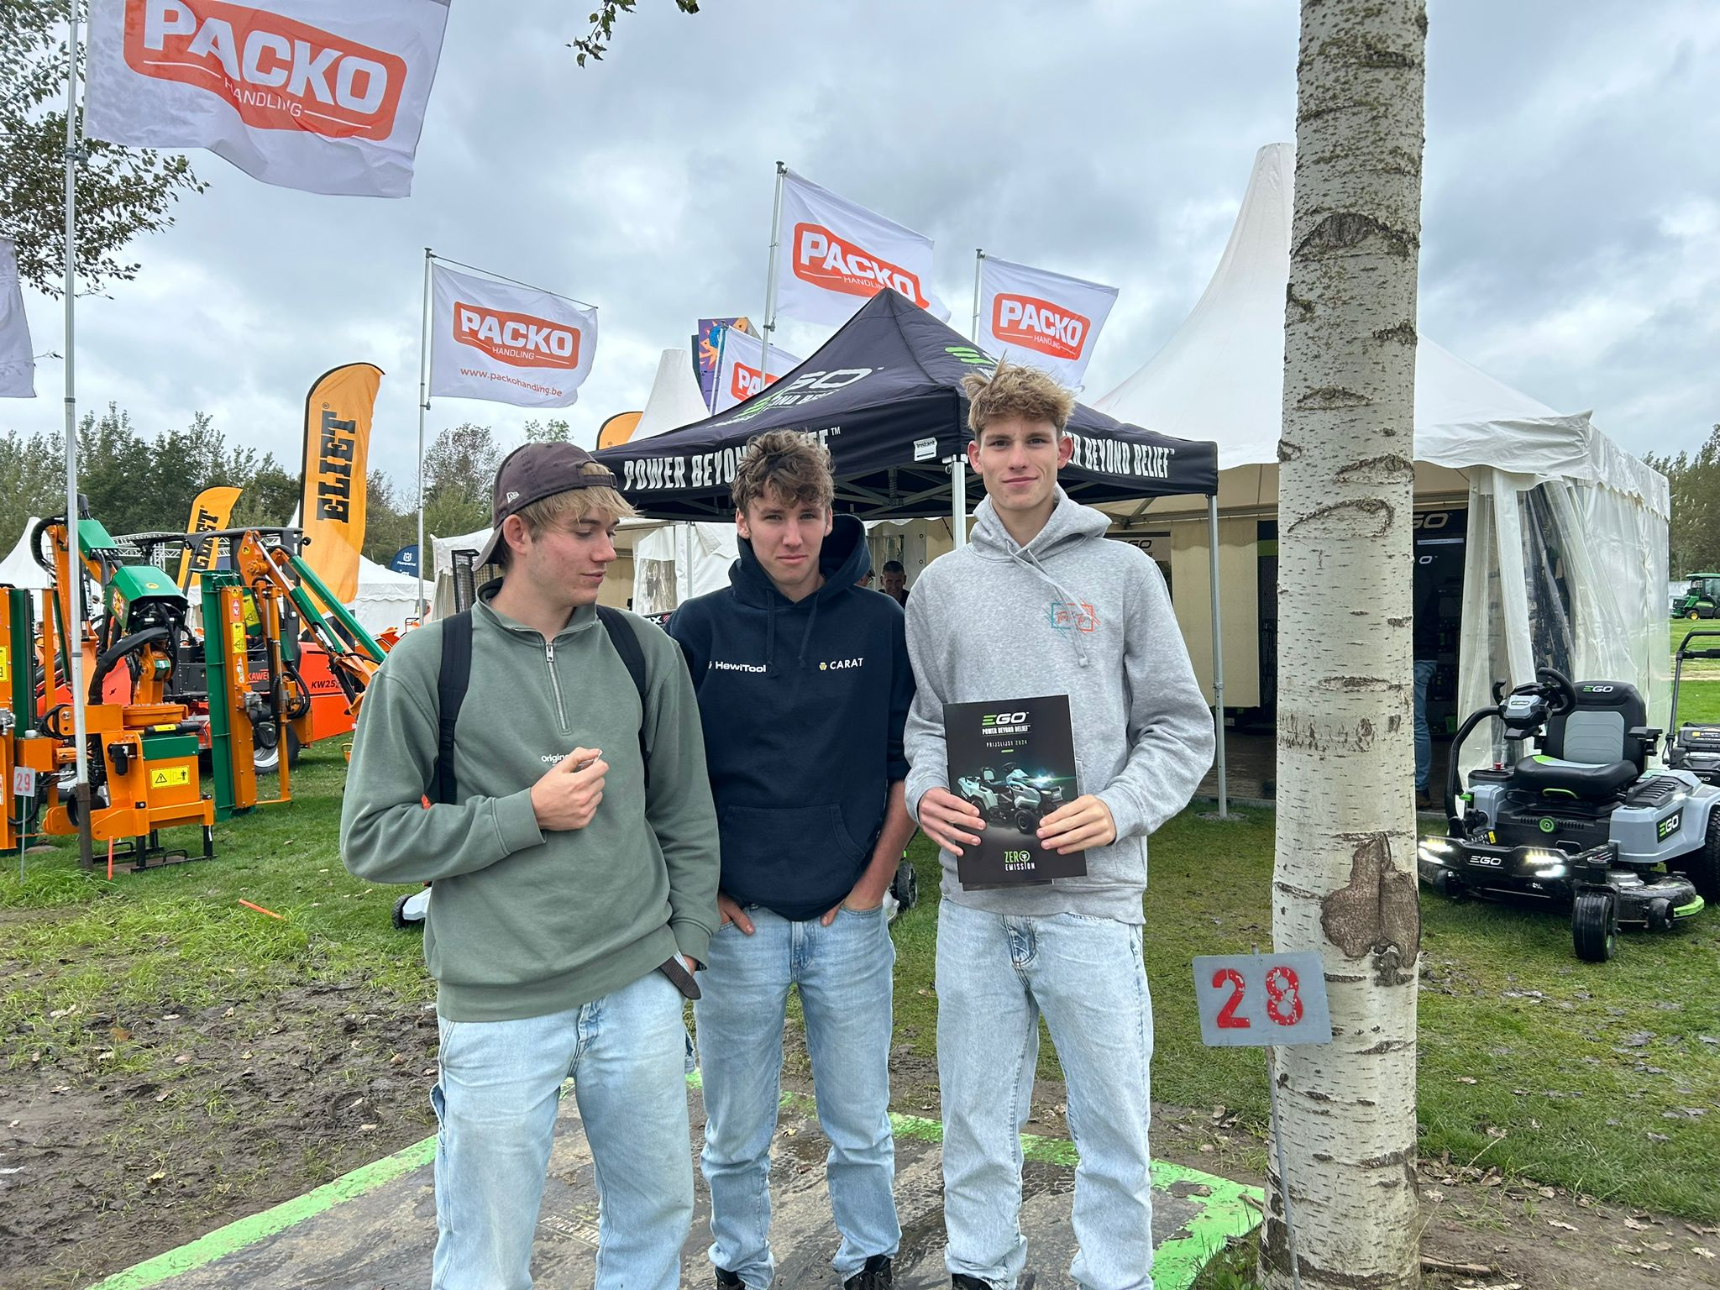
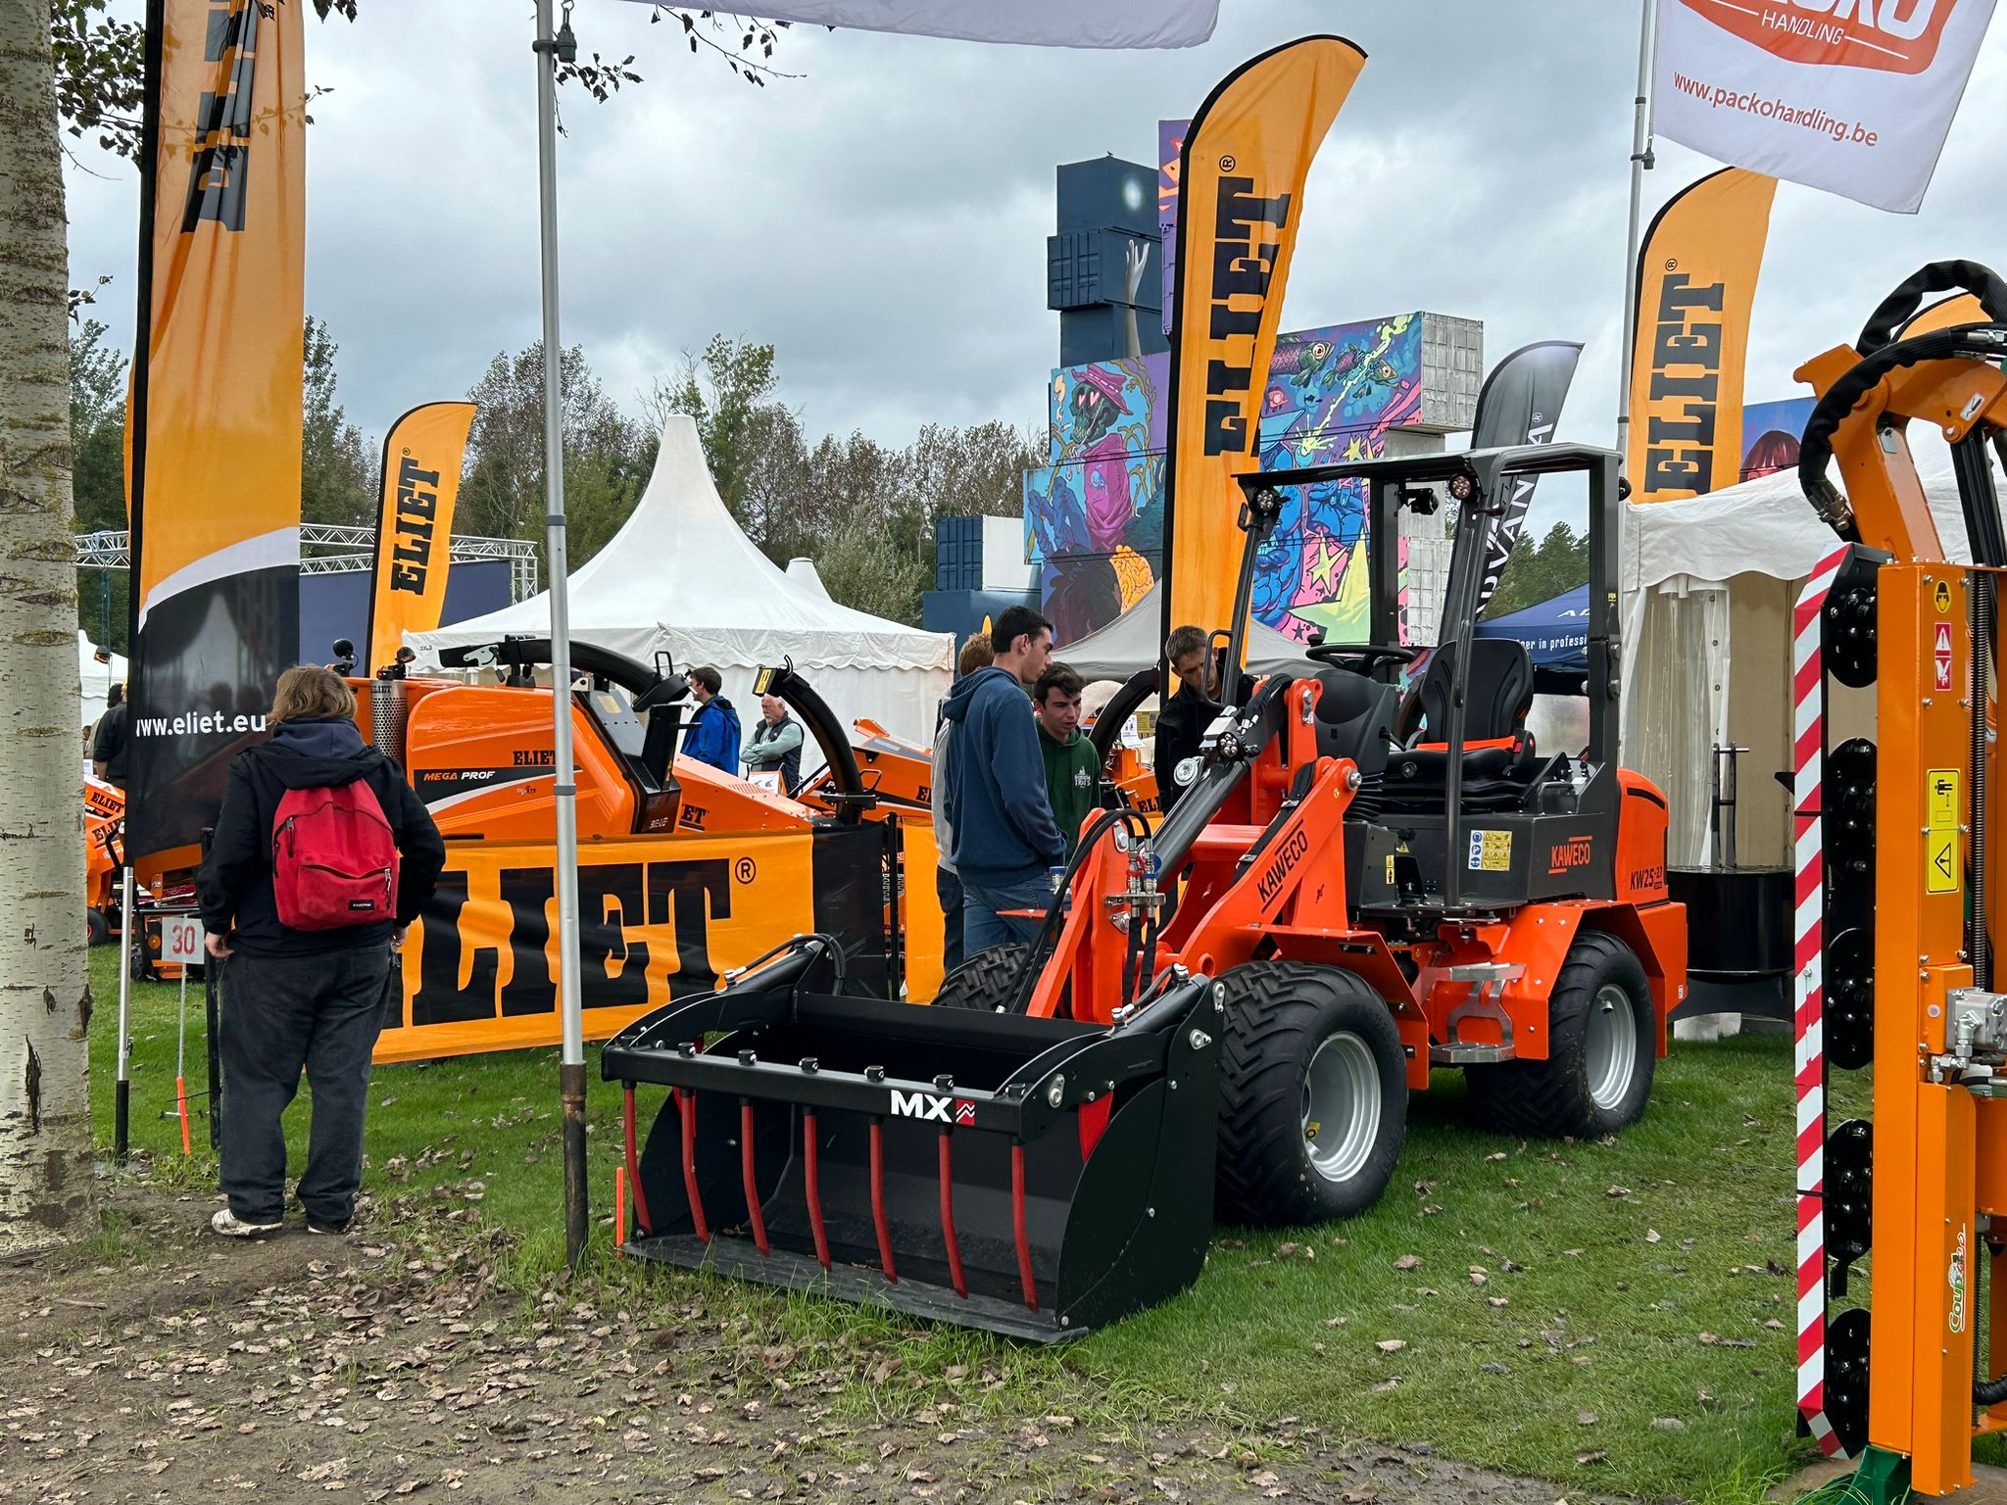
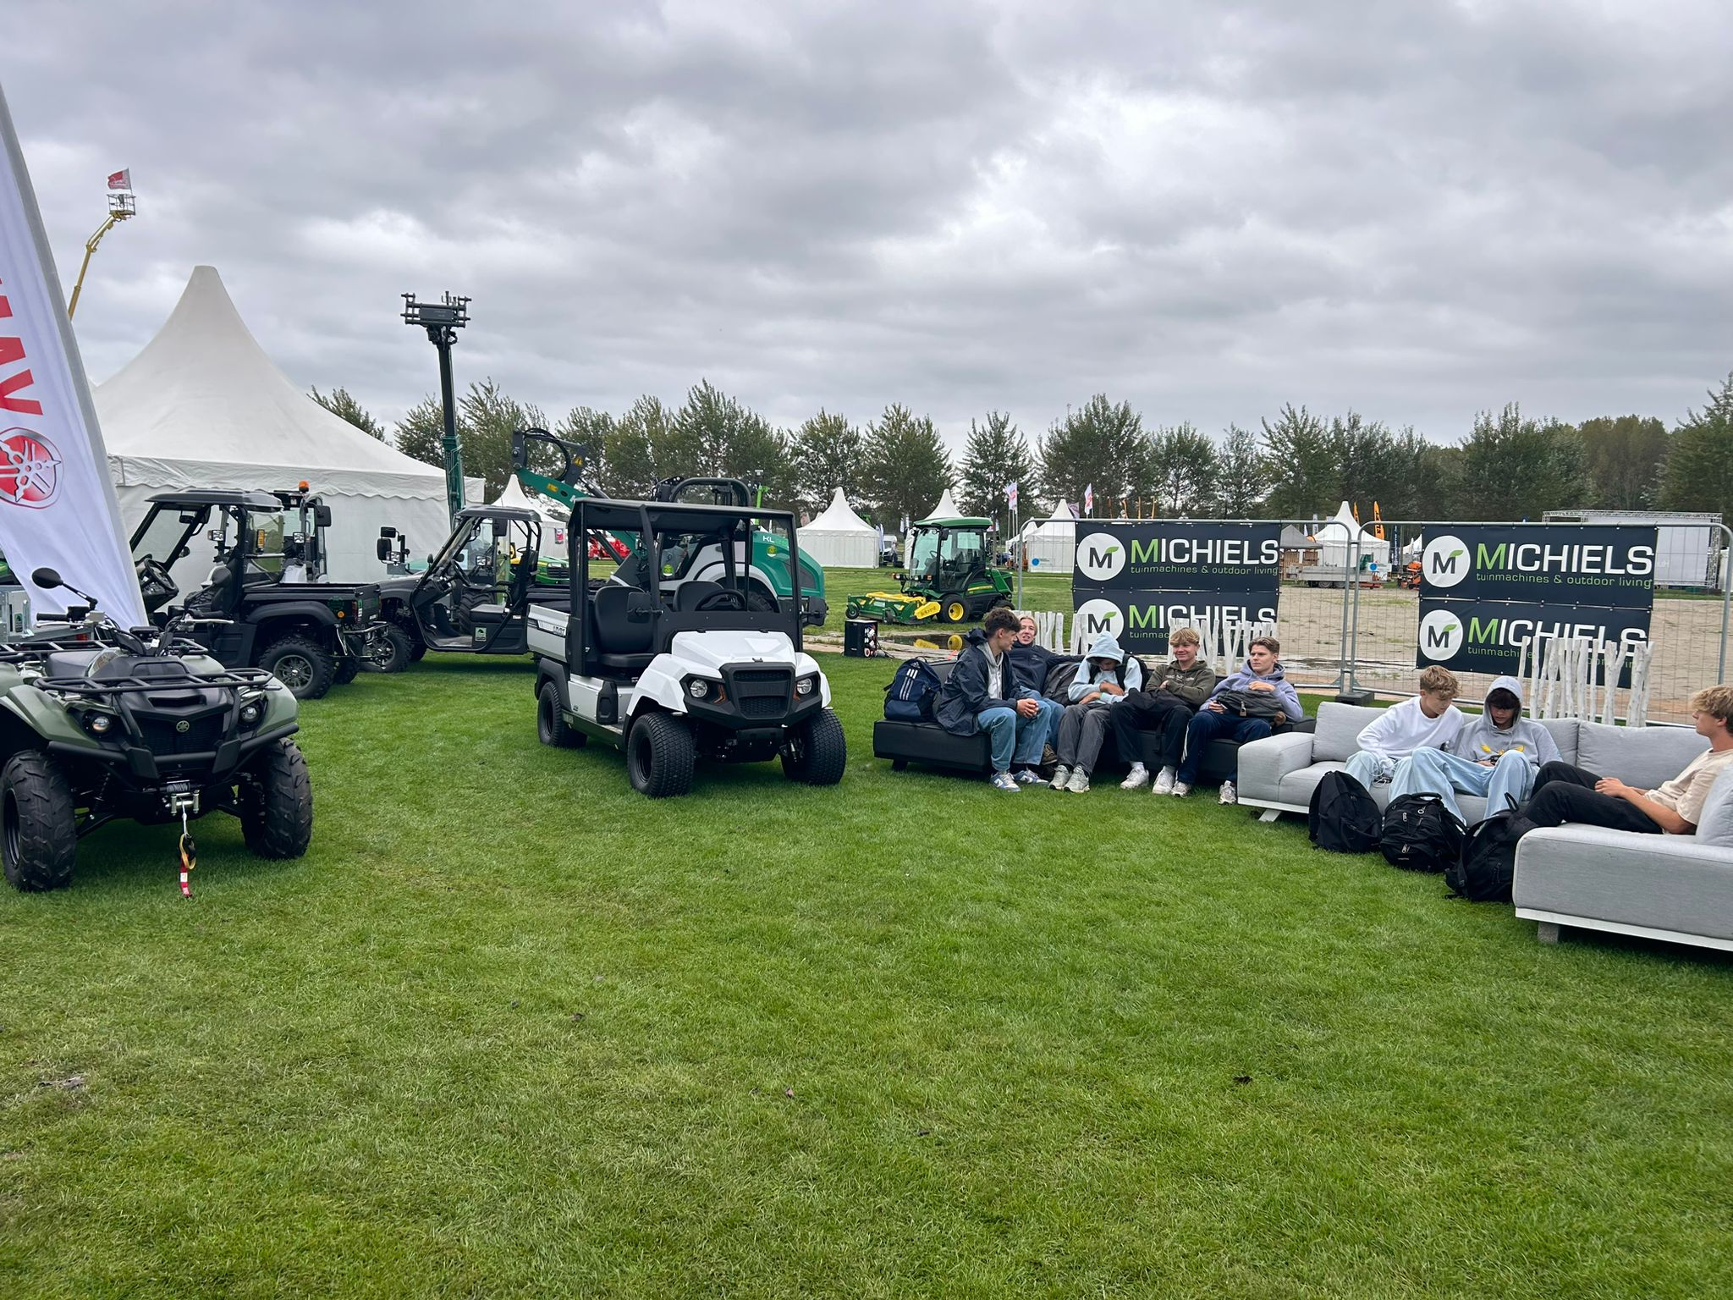

Bezoek aan ‘Demo Groen’ – hotspot voor professionals uit de groensector!

Slide 24
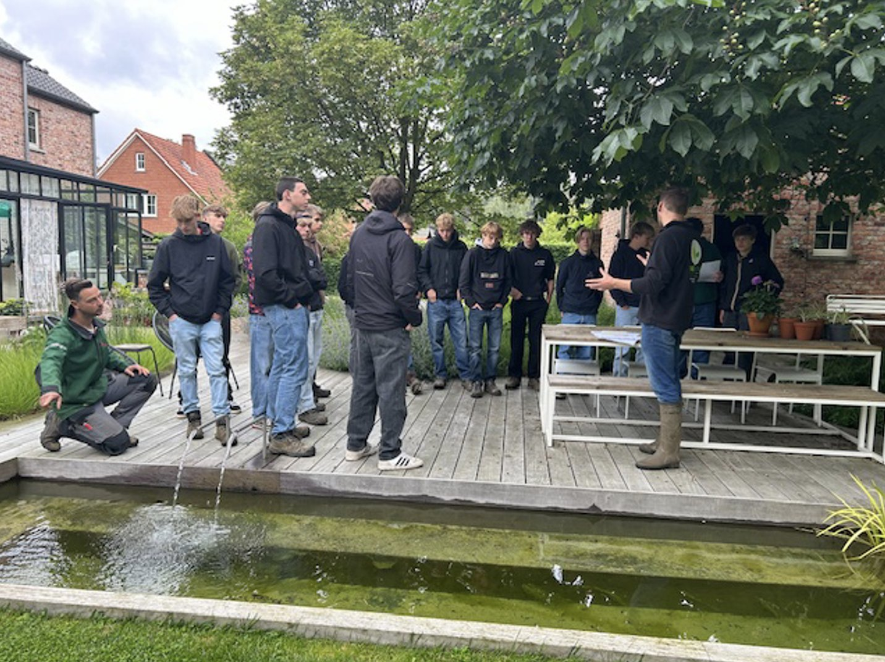
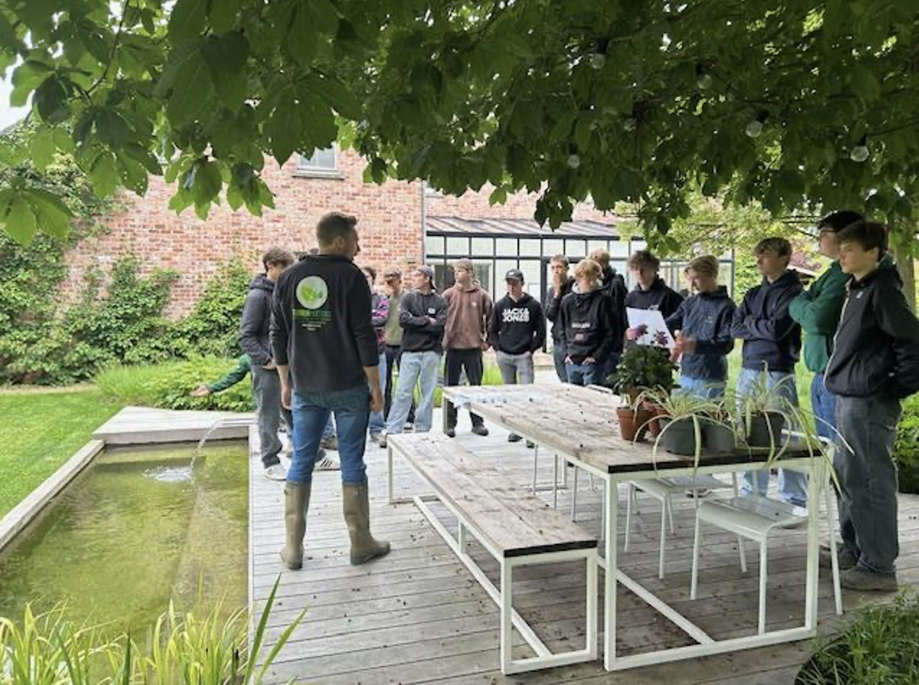
BEZOEK AANLEGPROJECTEN STAGEBEDRIJVEN

Slide 25
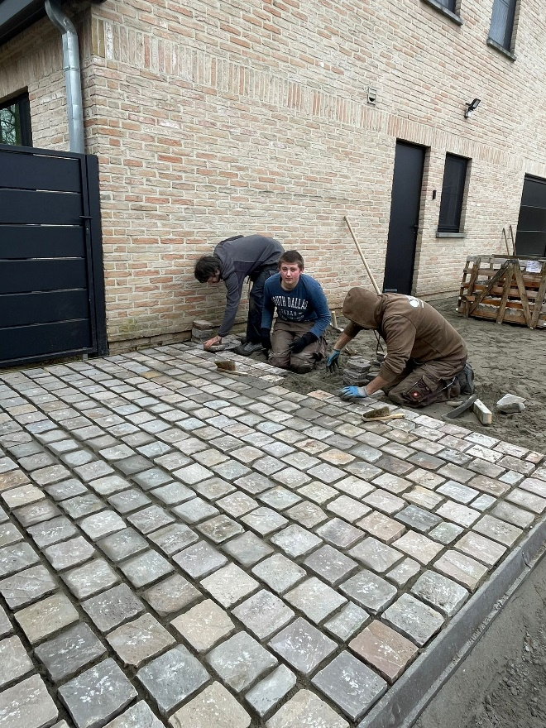
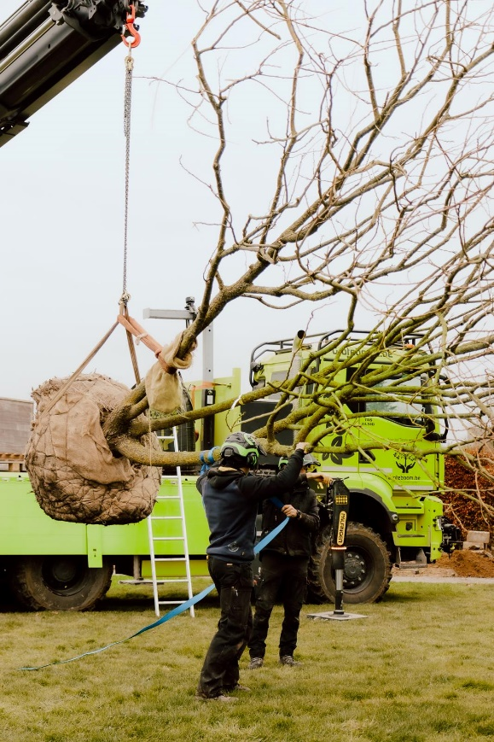
STAGE
Twee weken blokstage in 5de en 6de middelbaar!

Slide 26
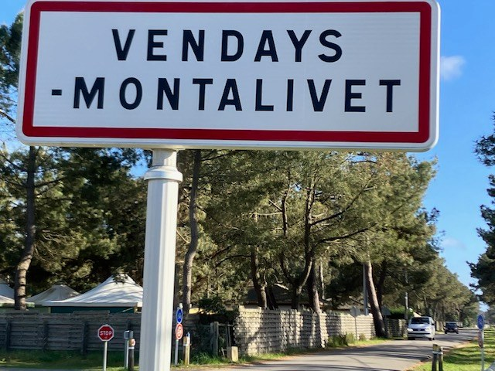
VRIJBLIJVEND: PAASTAGE IN MONTALIVET
Week stage in Frankrijk!
Taakopdracht: bosmaaien, naalden harken, herstellen omheining!
Geweldige werksfeer + onvergetelijk ervaring
Tijd voor ontspanning!

Slide 27
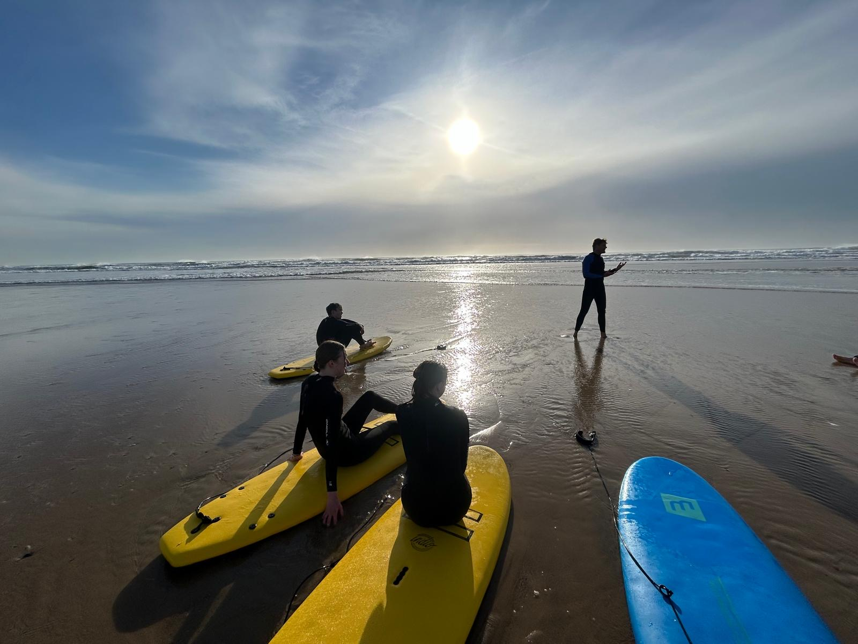
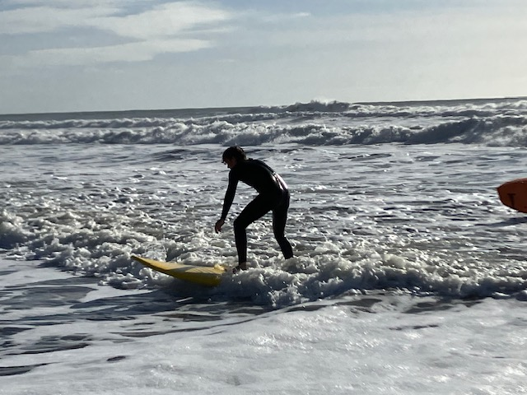
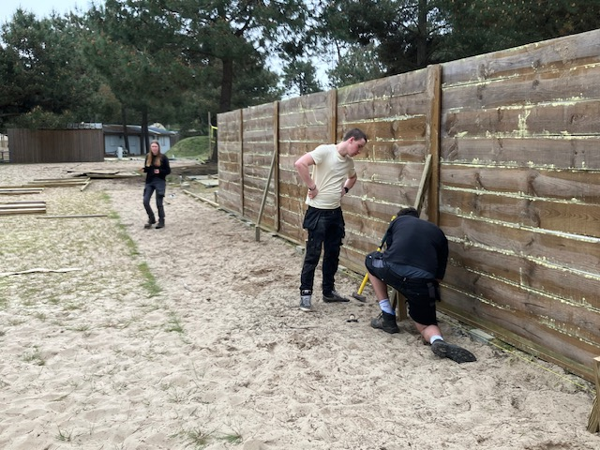
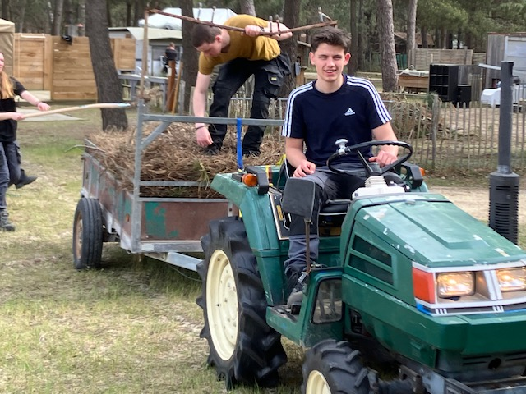
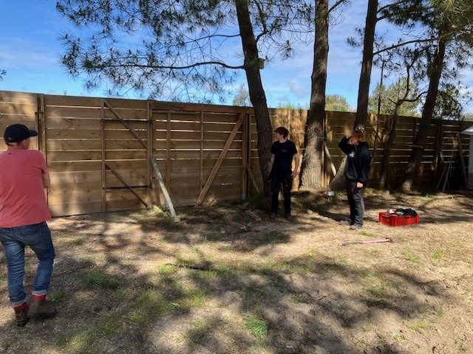

Slide 28
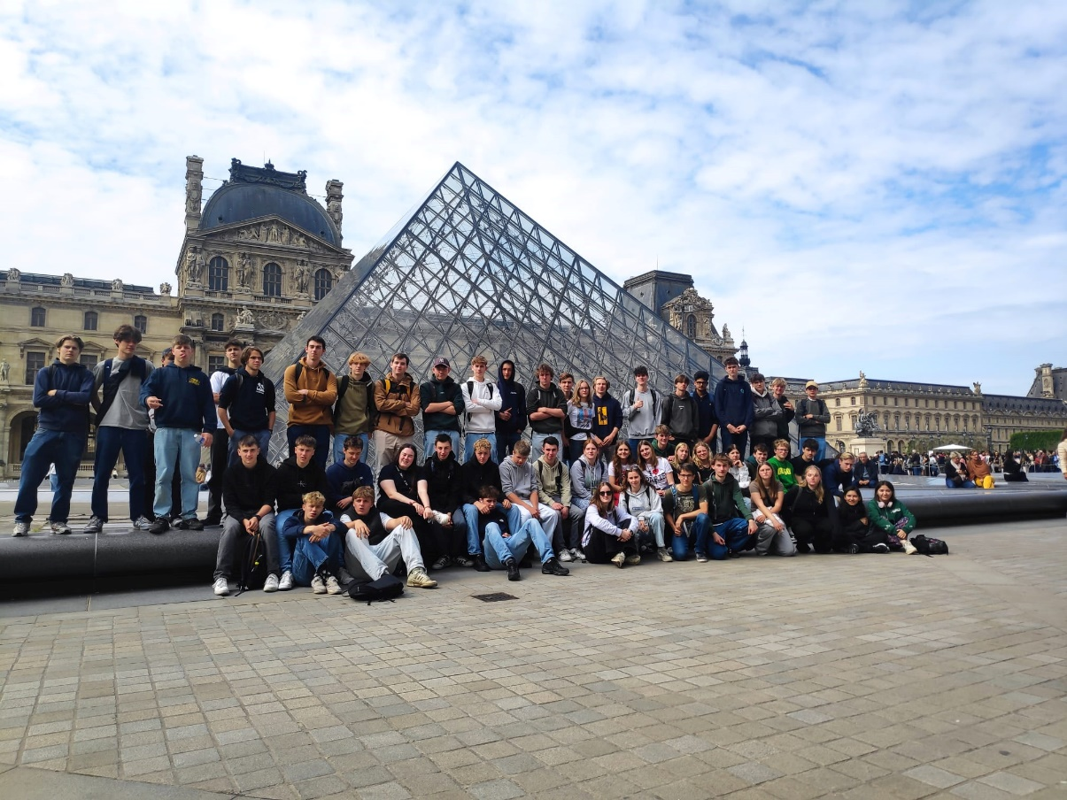
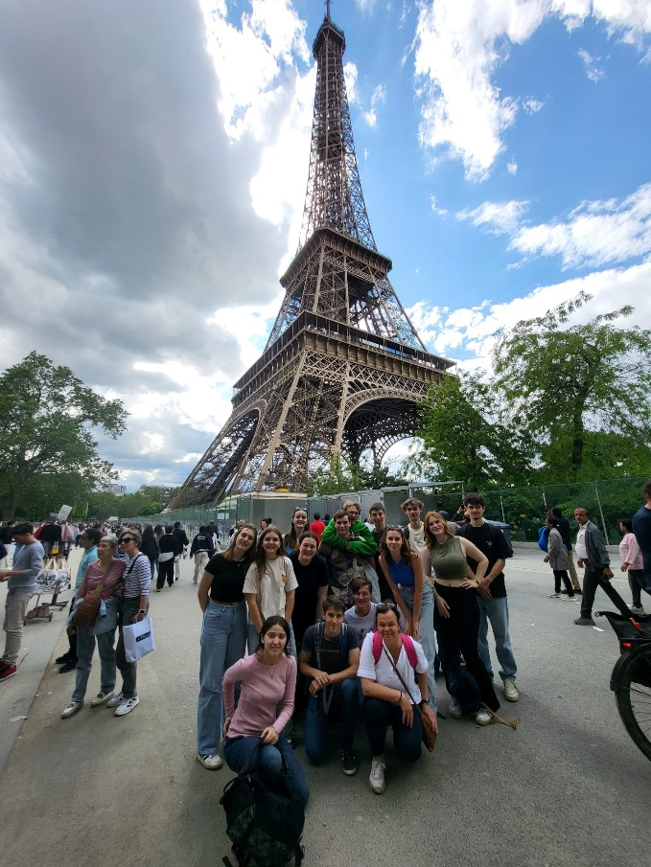
EINDREIS PARIJS

Slide 29
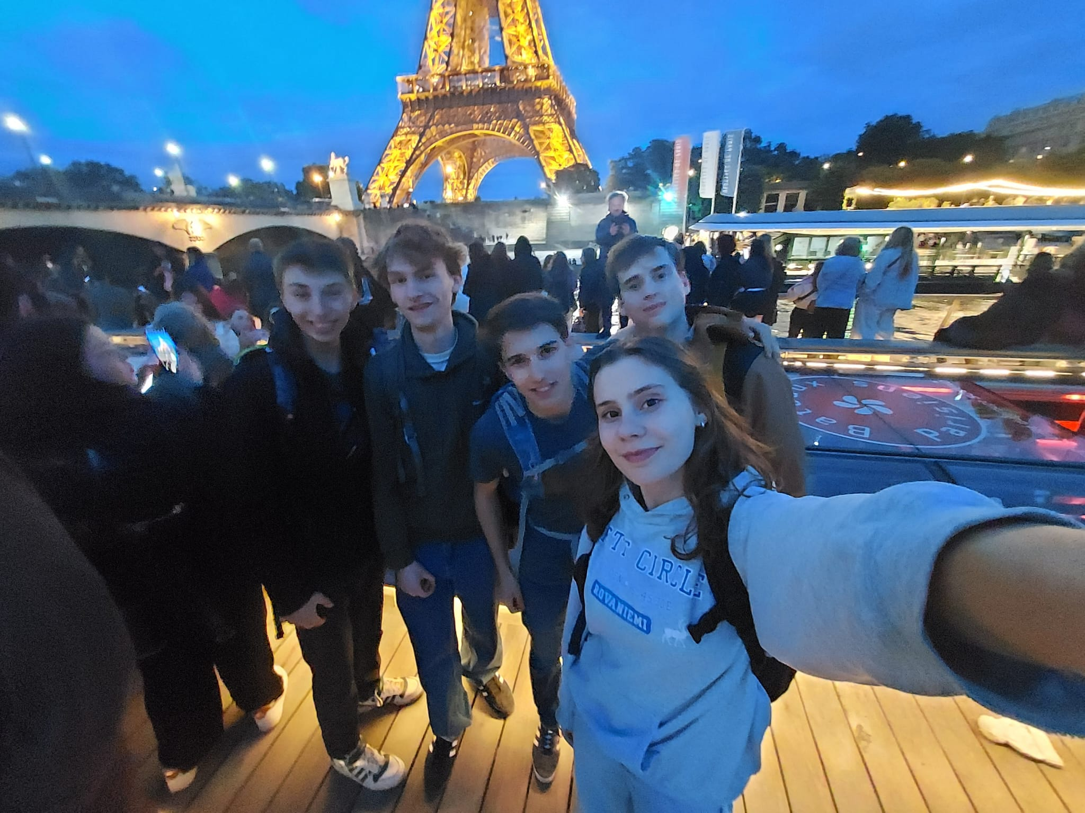
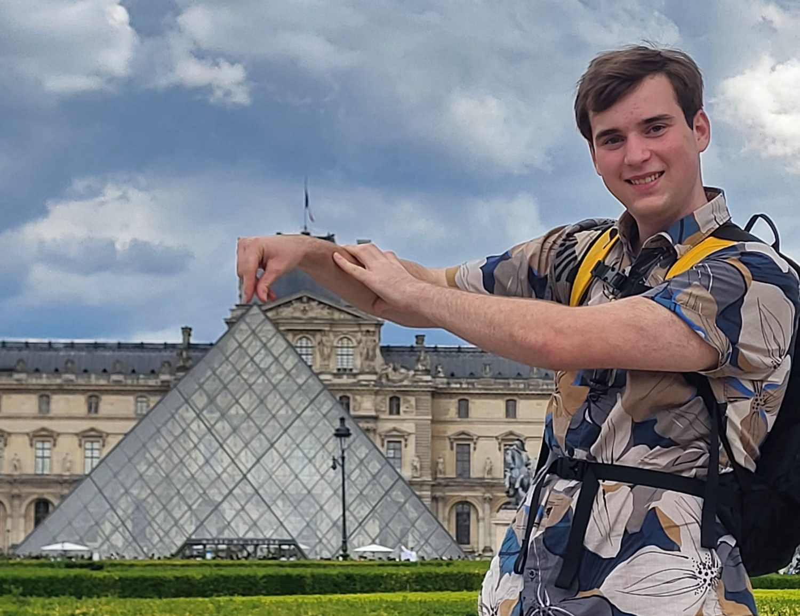

Slide 30
VRAGEN?
De Wijnpers
Mechelsevest 72
3000 Leuven
016-23 69 51
www.dewijnpers.be

